Slide 1
МДОУ №27 «Цветик-семицветик»
Тема:
«Развитие мелкой моторики и игровых действий у детей раннего возраста средствами игровых макетов»
Воспитатель:
Чайка Валентина Владимировна

Slide 2
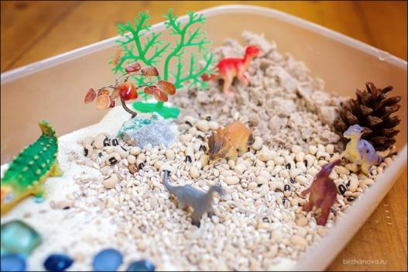
Игровой макет - универсальная развивающая игрушка для детей. По сути, это просто емкость с неким наполнителем, главное назначение которой – дать возможность детям трогать, пересыпать, переливать, исследовать, изучать то, что находится внутри.
Макет развивает мелкую моторику, тактильные ощущения, творческое и пространственно-образное мышление, концентрацию внимания, усидчивость, координацию движений, любопытство, воображение, фантазию и творческие способности.

Slide 3
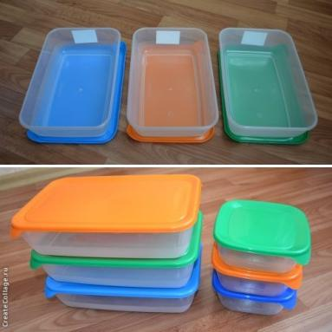
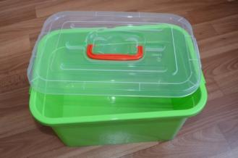
Из чего сделать макет?
Емкость для наполнения подойдет практически любая, главное чтобы она была удобной, безопасной и вместительной.
Это может быть:
картонная или деревянная коробка,
пластиковый контейнер,
миска,
надувной бассейн,
таз,
поднос с бортиками.

Slide 4
Чем наполнить коробочку?
Всевозможные крупы: гречка, рис (обычный и окрашенный), пшено, перловка, манка, овсянка.
Бобовые: фасоль, горох, чечевица.
Макароны, мука, сахар, соль, крахмал.
Кофе молотый и в зернах, чай.
Природный материал: песок, земля, глина, трава свежая и сено, листья, стружки и опилки, камни, перья.
Водный наполнитель: вода простая и газированная, лед, снег, молоко, мыльный раствор, масло.
Бумажный: кусочки бумаги и фольги, конфетти, серпантин.
Текстиль и швейная фурнитура: ленты, кружева, веревки, кусочки ткани, бусины, пуговицы.
Вата, ватные диски, кусочки поролона и губки.

Slide 5
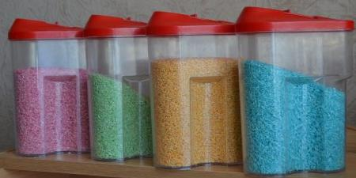
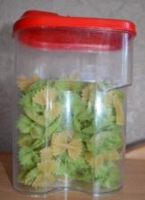
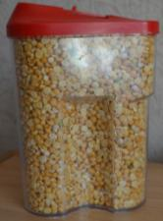
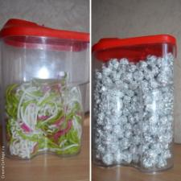
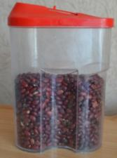
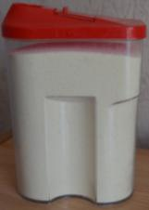
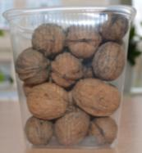
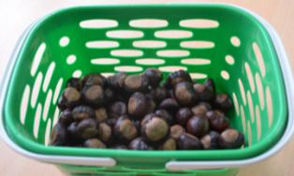
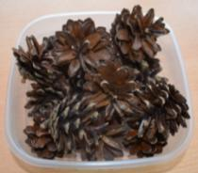

Slide 6
Задачи:
1. Развитие мелкой моторики у детей.
2. Развитие игровых действий, как предпосылки сюжетно-ролевой игры.

Slide 7
Техника безопасности при занятии с макетами
1. Занятие (игра) проводится группами по 2-3 ребенка, или индивидуально.
2. Нельзя оставлять ребенка во время игры с коробочками наедине.
3. Наполнение коробки зависит от возраста детей. При работе с детьми до 3 лет макет не должен содержать очень мелких деталей, которые ребенок мог бы проглотить.
4. Перед созданием макетов убедитесь, что у ребенка нет аллергии на какой-либо компонент.

Slide 8
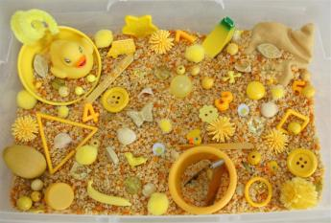
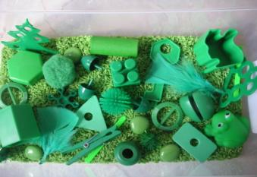
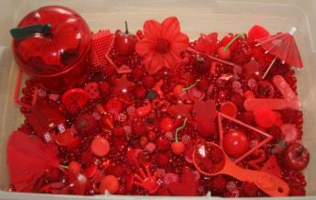
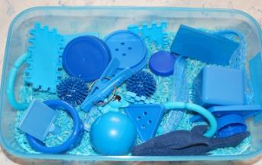
Макеты можно использовать при изучении различных тем.
Например:
цвет, форма и сортировка предметов

Slide 9
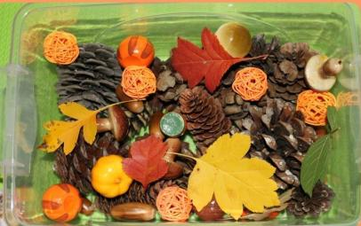
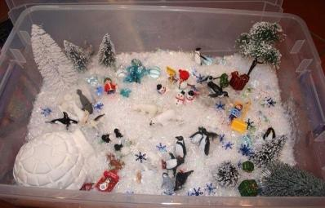
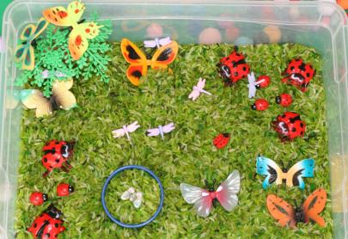
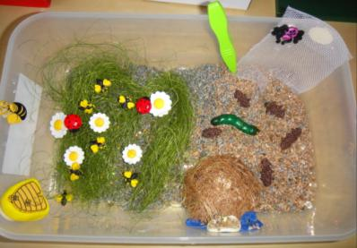
Сезонные коробочки

Slide 10
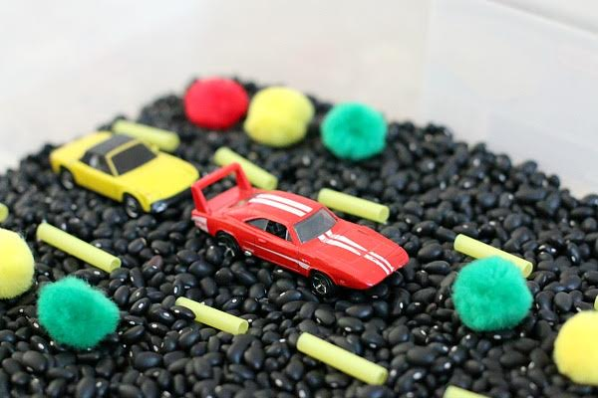
Макет «Дорога»

Slide 11
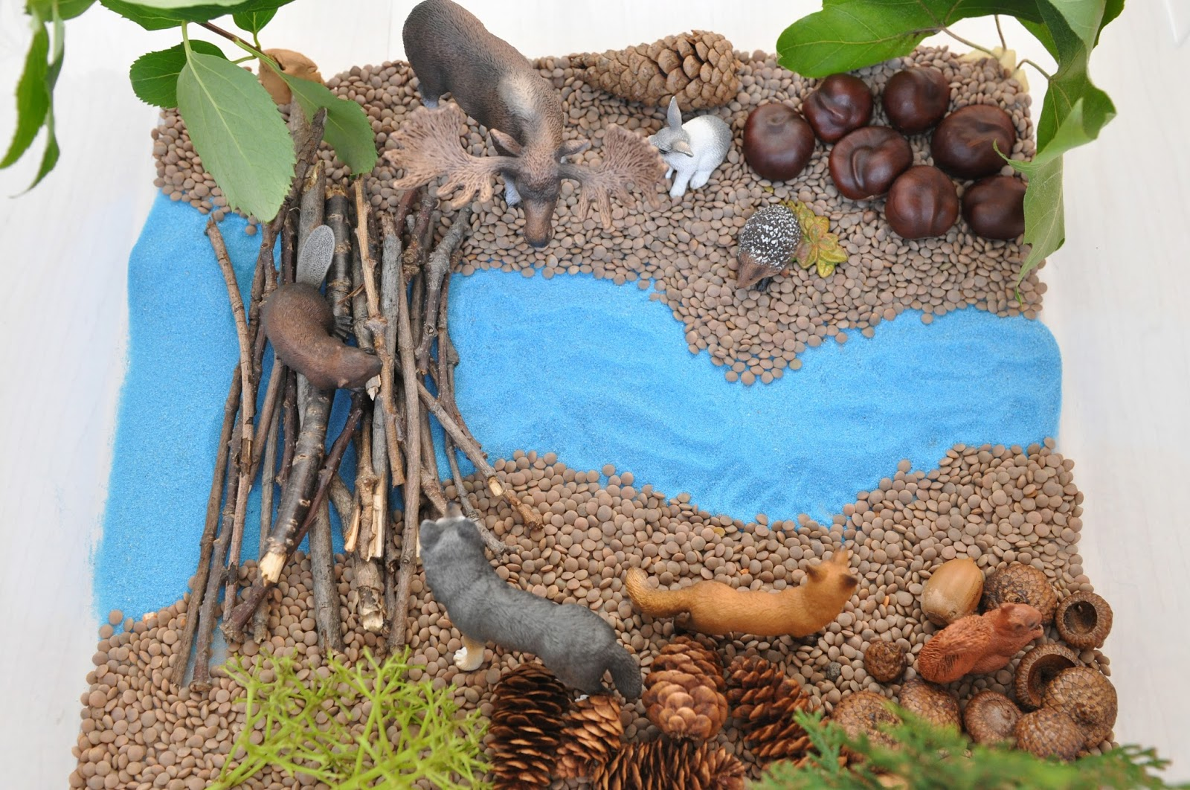
Макет «В лесу»

Slide 12
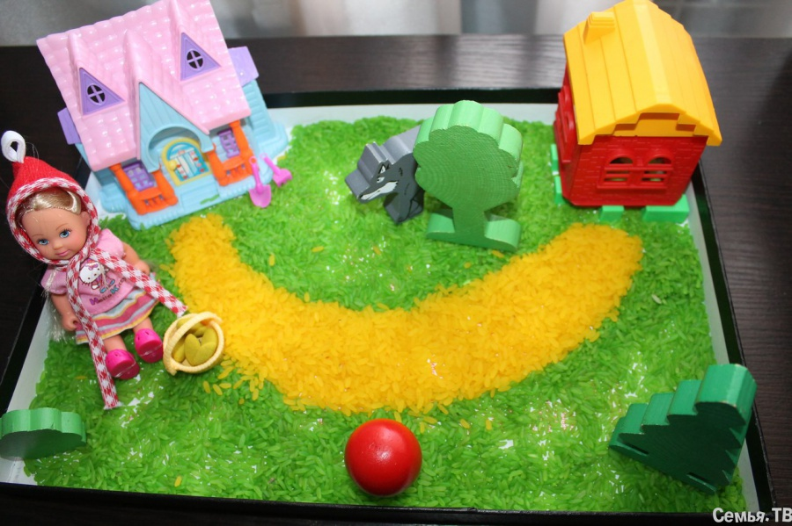
Игровой макет «В гостях у сказки»

Slide 13
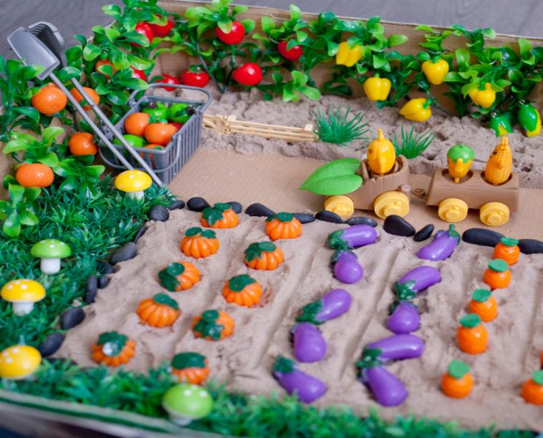
сенсорная коробка «Сад-огород»

Slide 14
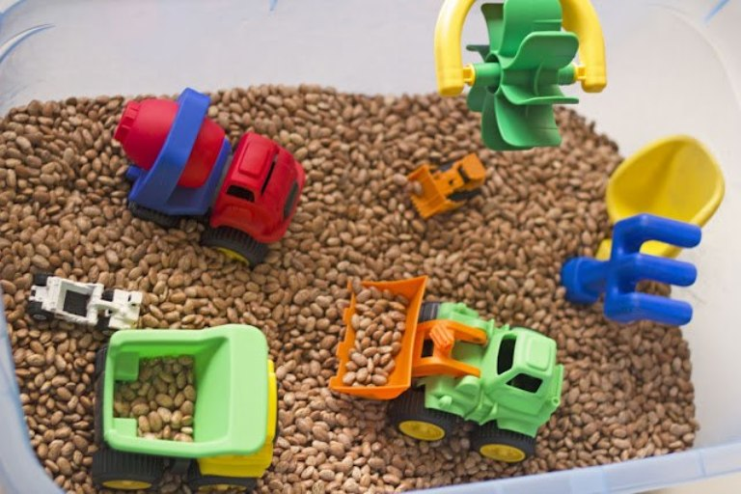
Коробочка «Стройка»

Slide 15
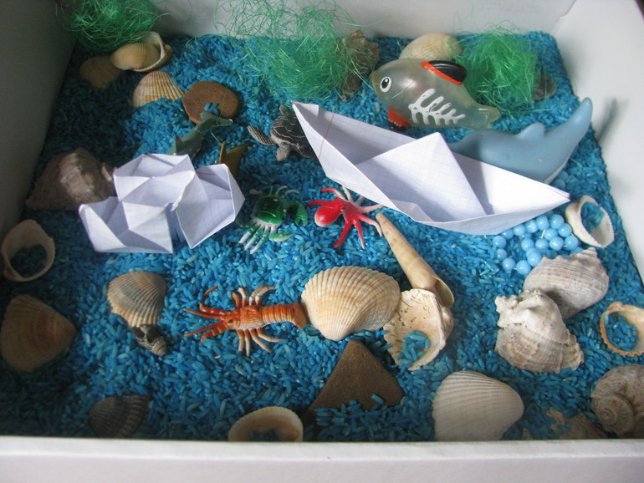
Макет «Море»

Slide 16
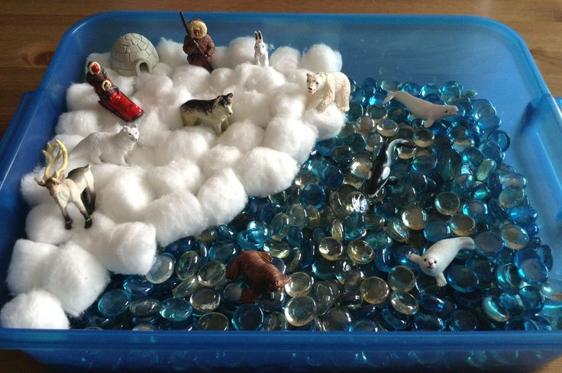
Макет «Север»

Slide 17
Предметы, с которыми можно играть
мелкие фигурки животных и людей,
кубики,
кольца,
шарики,
лоскуты,
маленькие коробочки,
камушки,
игрушечные фрукты,
искусственные и настоящие растения,
деревянные буквы и цифры,
лопатки, ложки, грабли,
мисочки, чашки, щипцы,
груша для воды, сито, воронка и др.

Slide 18
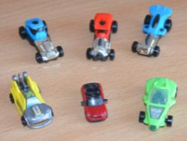
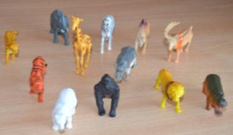
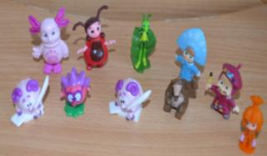
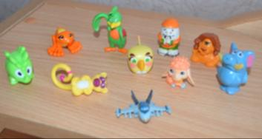
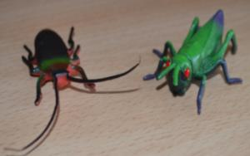
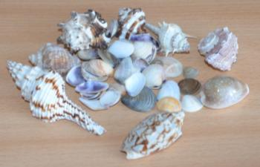

Slide 19
Для какого возраста подходят макеты
Игровые макеты универсальны тем, что могут использоваться во всех возрастных группах.
Для детей 1,5-2 используются коробочки с наполнителем, разным по тактильным ощущениям. Цель – дать ребенку как можно больше разных тактильных ощущений, разработать пальчики и ручки в целом.
Детям 2-3 в коробки нужно добавить игрушки и предметы и показать как с ними играть (что с ними делать). Цель игры – развивать координацию движений и мелкую моторику. Попутно ребенок обучается различать предметы по размерам, цветам, свойствам, а так же игровым действиям.
Для детей 3-5 лет макеты служат основой для организации сюжетно-ролевых игр. Когда ребенок начинает что-нибудь воображать и придумывать, его можно увлечь ролевыми играми, действия которых будут происходить в коробке. Ребенок сам с удовольствием будет наполнять коробку наполнителями, какие больше нравятся.
Для детей 5-7 лет макеты становятся не только инструментом для развития всех органов чувств, но и пространством для фантазий, логических и познавательных игр.

Slide 20
Игровые макеты – это интересно,
полезно
и увлекательно!

Slide 21
Спасибо за внимание!

